Slide 1
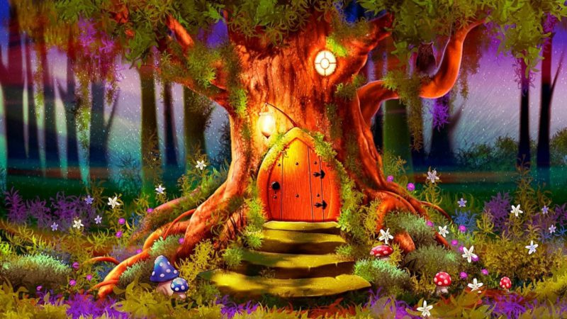
Путешествие по сказкам.

Slide 2
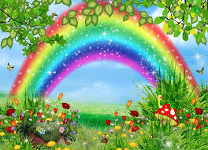
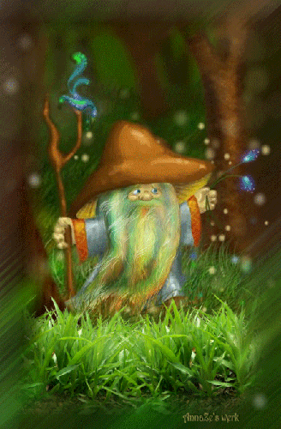
Добрый день , ребята. Вы попали в сказочную страну. Путешествовать по ней могут только смелые, умные, находчивые ребята. Вы такие? Тогда удачи вам…

Slide 22
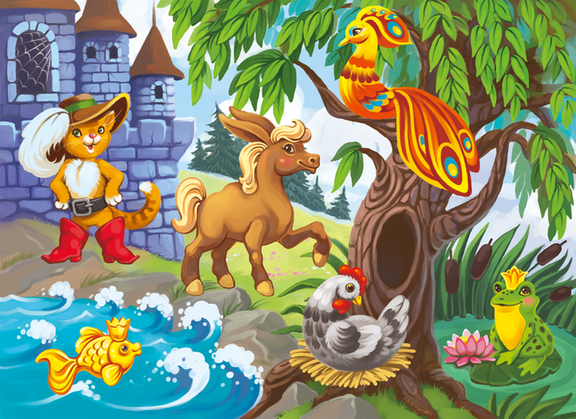
Из каких сказок пришли эти герои?

Slide 23
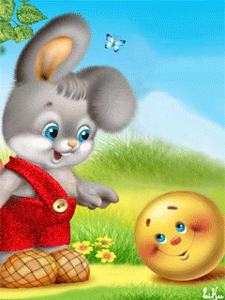
Привет, ребята, а вы нас узнали? Давайте немного поиграем! Быстро встаньте, улыбнитесь, Выше, выше подтянитесь. Ну – ка плечи распрямите, поднимите, опустите, Влево, вправо повернулись, Рукой коленочек коснулись. Сели, встали, сели, встали И на месте побежали. До свидания, нам пора!

Slide 24
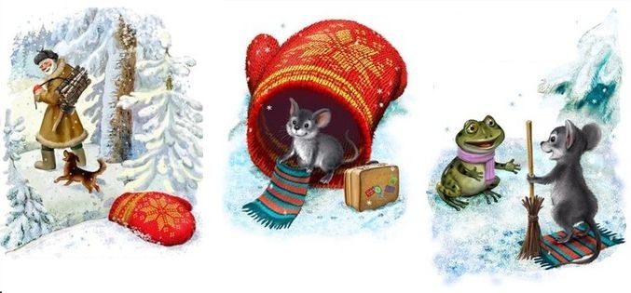
Назовите сказку и всех её героев.

Slide 25
Из какой сказки эти слова?
А кто понесёт? - спросил петушок.
- Только не я! - закричал Круть.
- Только не я! - закричал Верть.
- Ладно,- сказал петушок, - я снесу зерно на мельницу.
Взвалил себе на плечи мешок и пошёл. А мышата тем временем затеяли чехарду. Друг через друга прыгают, веселятся.

Slide 26
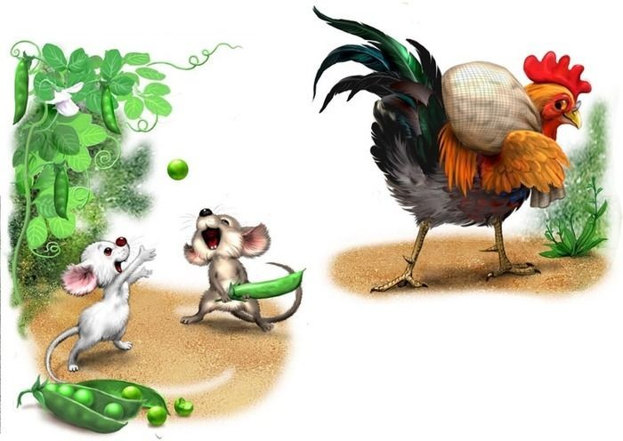
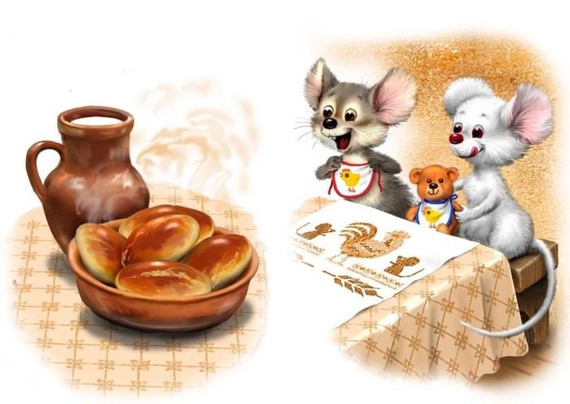
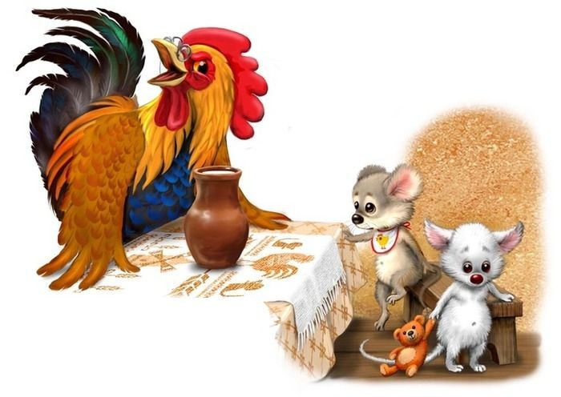

Slide 27
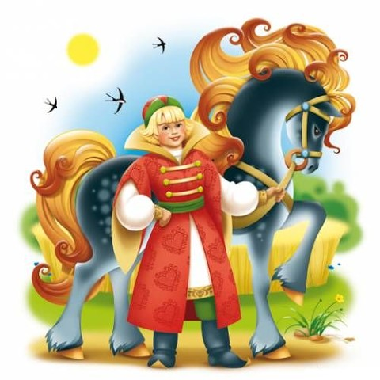
Как
Иван Дурак
звал своего коня в сказке Сивка – Бурка?

Slide 28
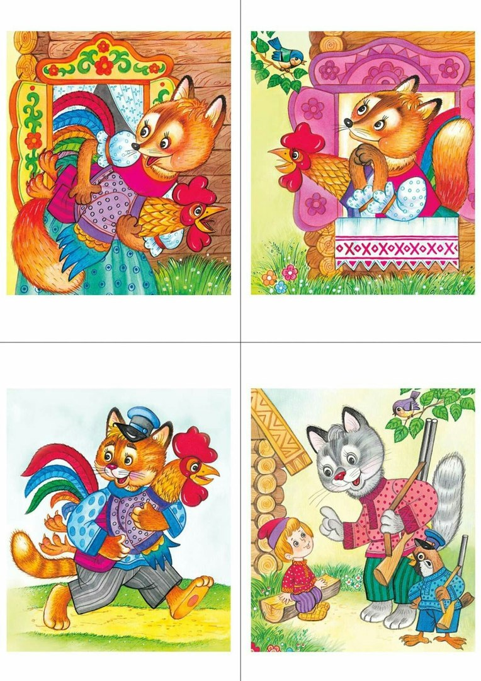
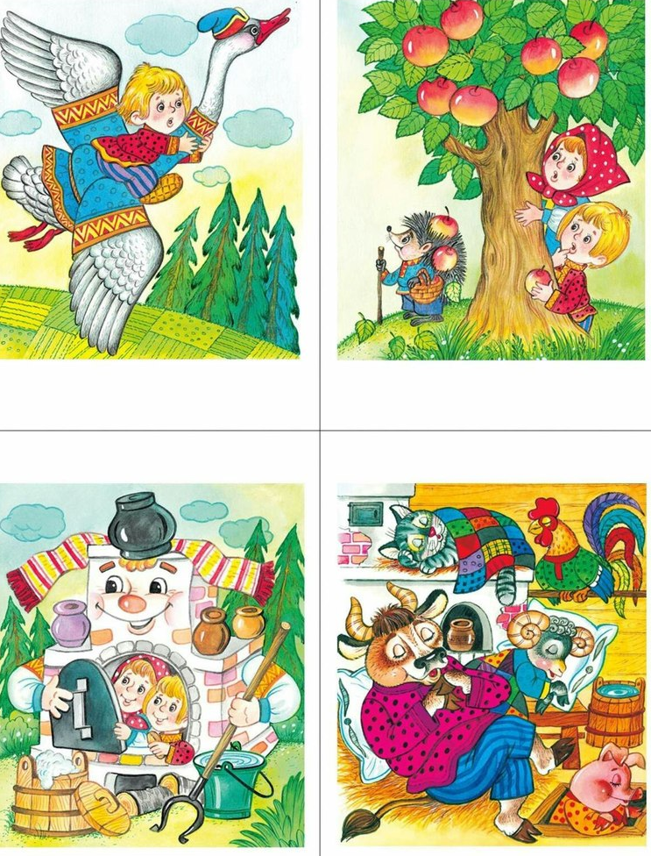
Найди картинку не из этой сказки.

Slide 29
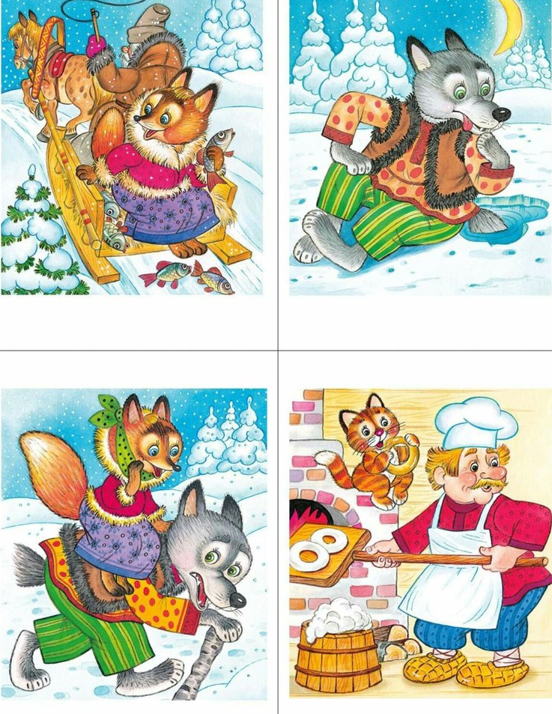
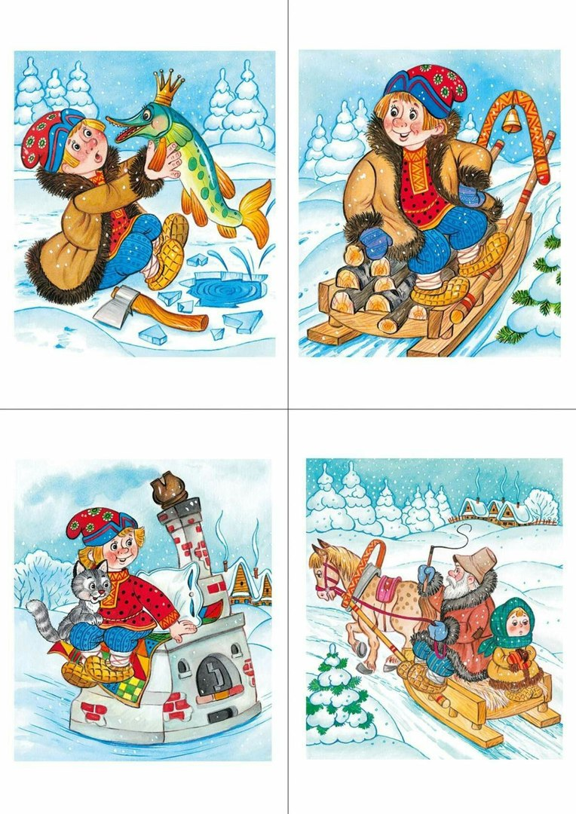
Найди картинку не из этой сказки.

Slide 30
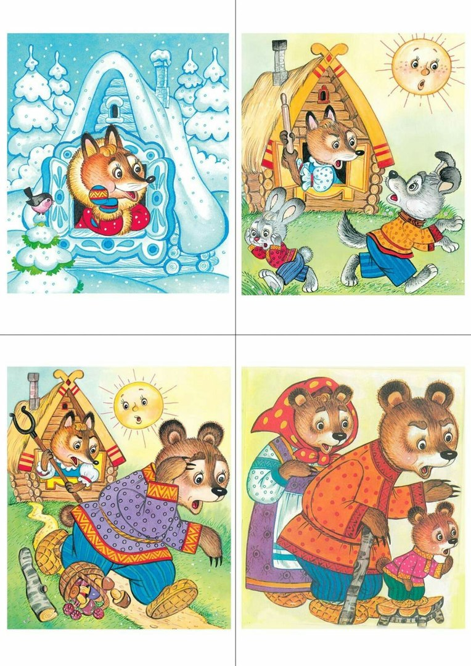
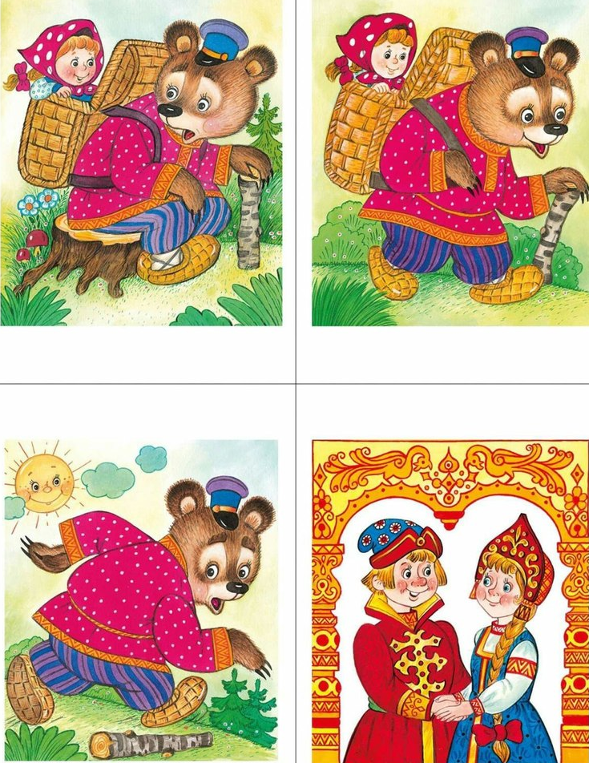
Найди картинку не из этой сказки.

Slide 31
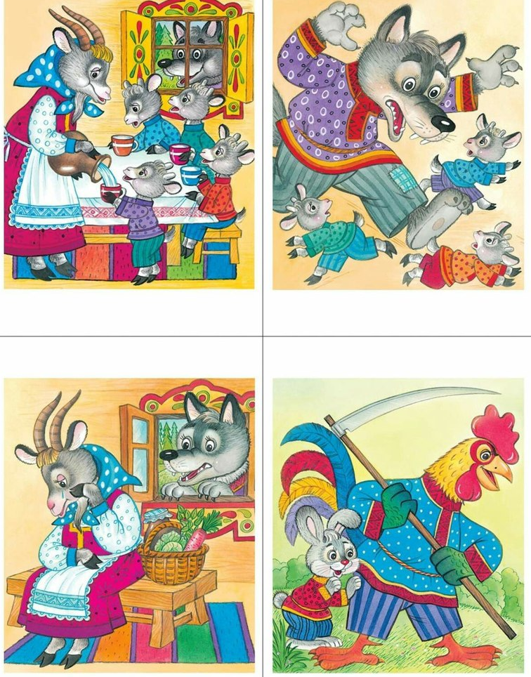
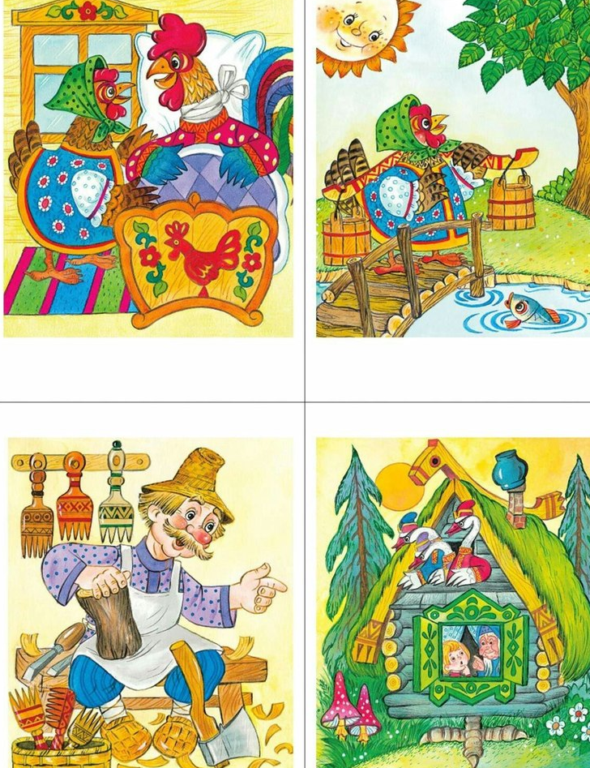
Найди картинку не из этой сказки.

Slide 32
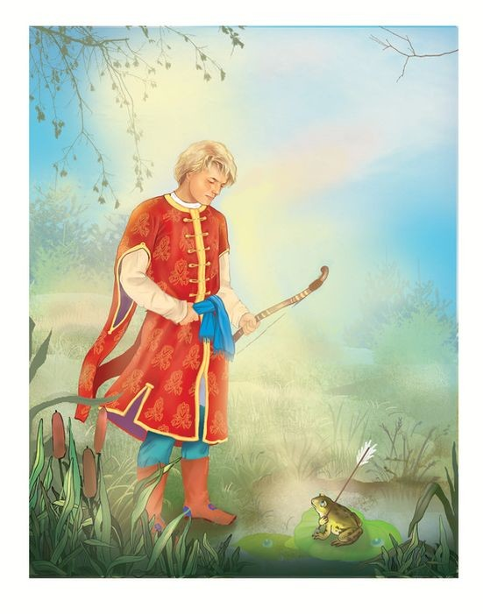
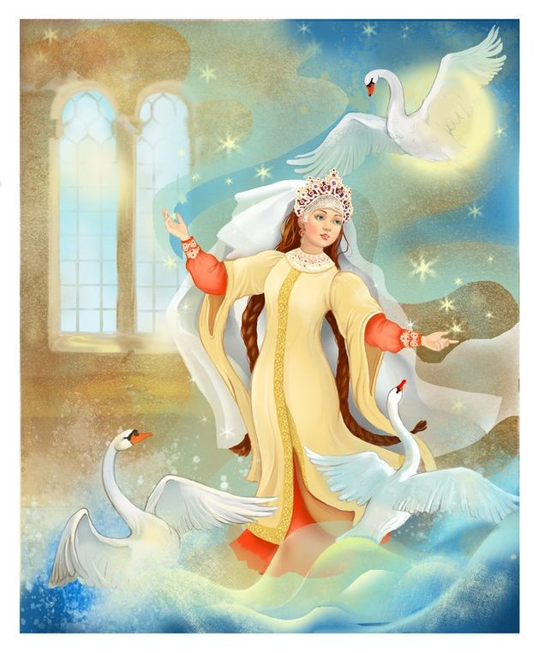
Назови сказку и её героев. Какие желания загадывал царь и как выполняли их невесты царевичей?

Slide 33
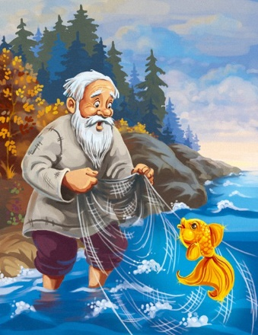
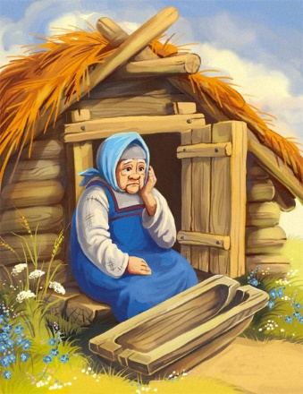
Кто исполнял желания старухи? Кем она хотела быть? Чем окончилась сказка?

Slide 34
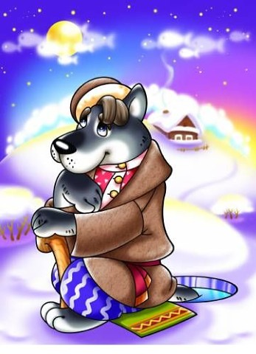
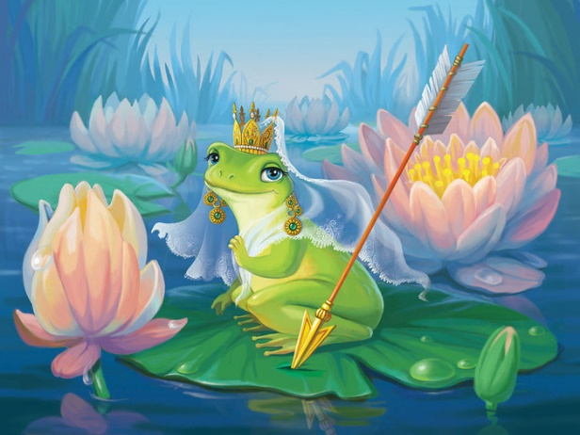
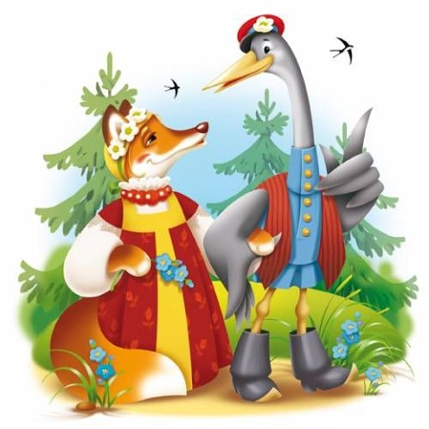
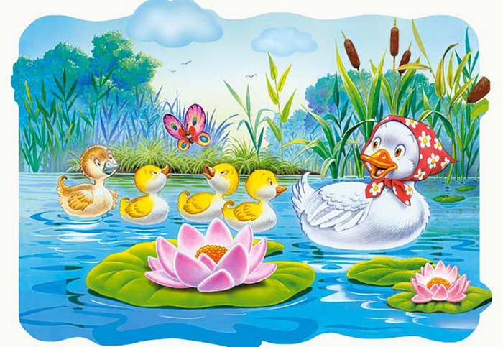
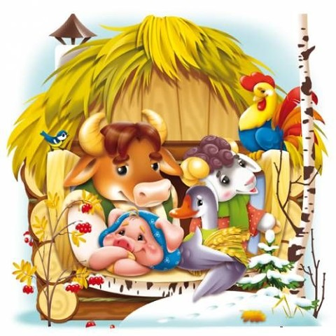
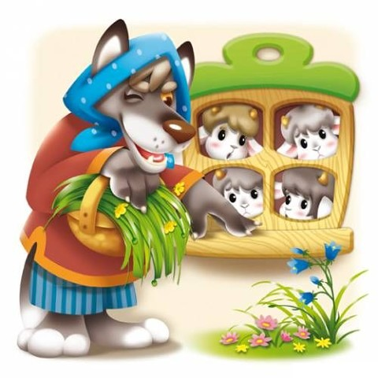
Назови сказки. Найди лишнюю сказку.

Slide 35
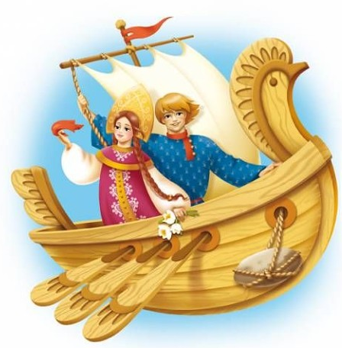
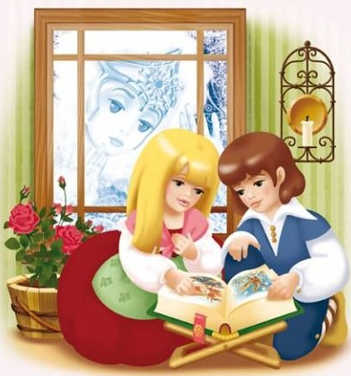
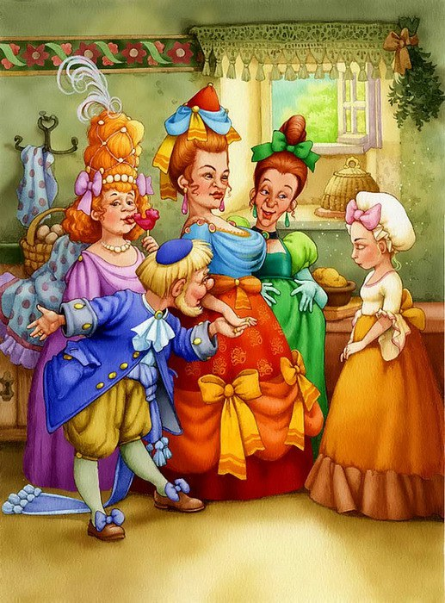
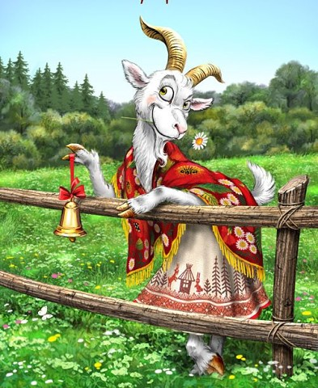
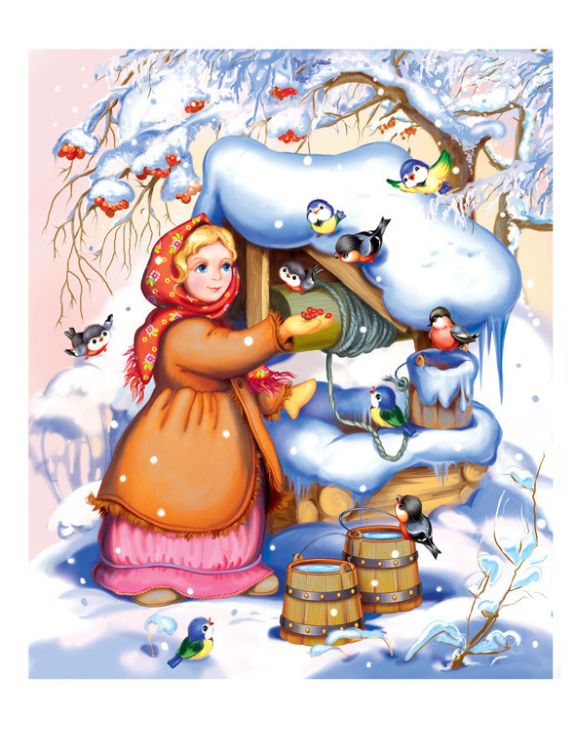
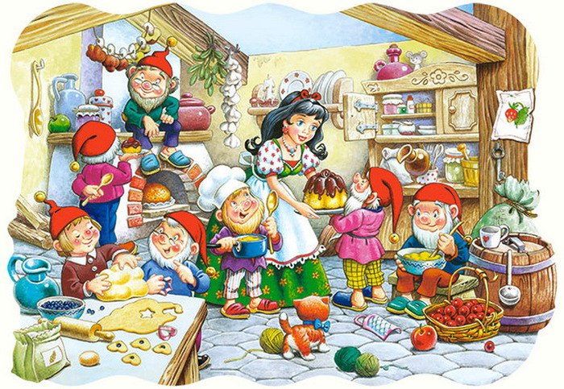
Назови сказки. Найди лишнюю сказку
Найди картинку не из этой сказки.

Slide 36
Молодцы , ребята. Вы сегодня встретили многих сказочных героев, вспомнили сказки. Но вам пора домой, у нас наступил уже вечер. До новых встреч.

Slide 37
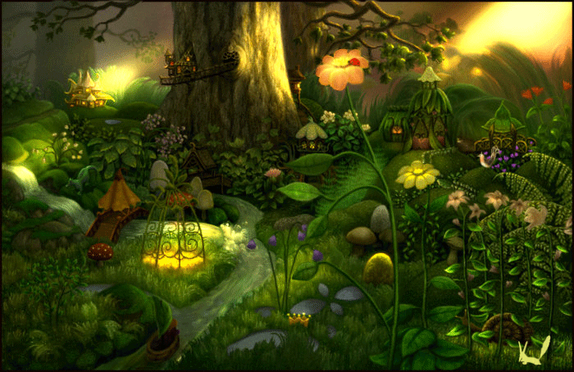

Slide 38
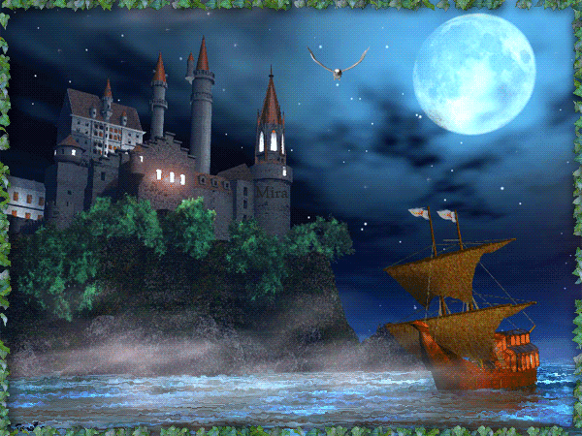
А домой мы отправимся на этом сказочном корабле…

